Slide 1
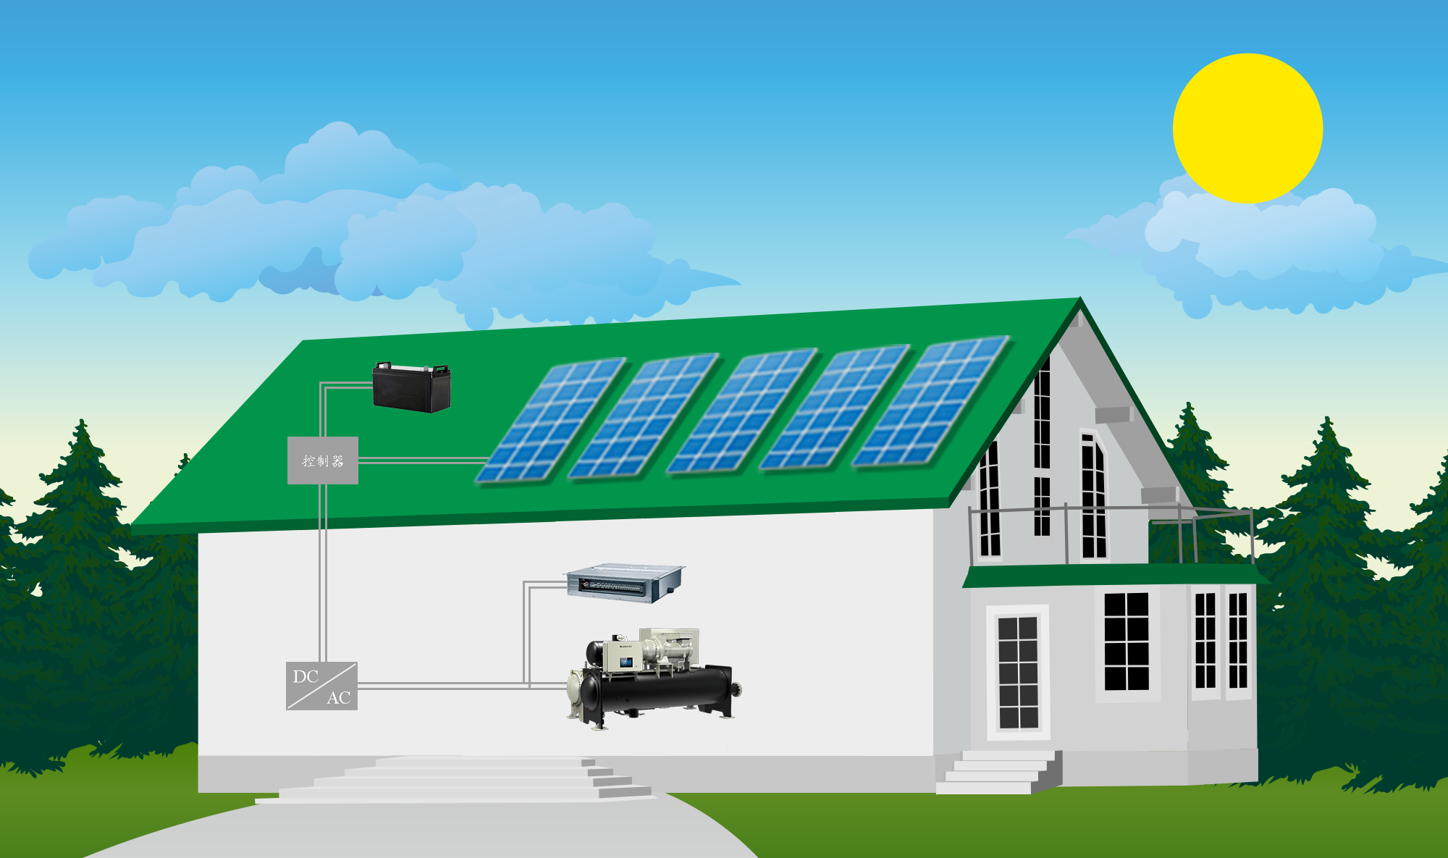
自持化光伏空调系统能量平衡计算
点击开始

Slide 2
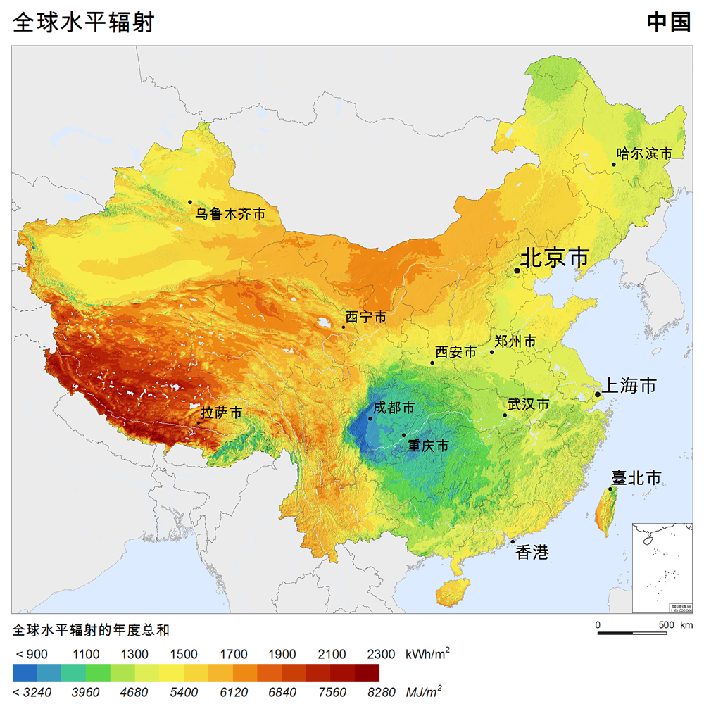

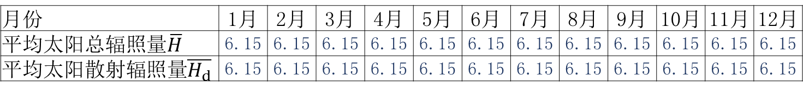
自持化光伏空调系统能量平衡计算
说明：输入框中为输入值，空白处为输出值
开始计算
请选择地点
空调系统耗电量计算
方阵面太阳辐照量计算
计算各月发电盈亏量
计算方阵输出电流、蓄电池容量、光伏方阵容量
光伏阵列最大安装容量计算
光伏空调建筑自持化判定
小工具
太阳能资源分布图
倾斜面太阳辐射量计算
省份：
城市：
经度：
纬度：
水平面月均太阳辐照量 （${kWh}/{{m^{2}}/{day}}$）
月份 | 1月 | 2月 | 3月 | 4月 | 5月 | 6月 | 7月 | 8月 | 9月 | 10月 | 11月 | 12月
平均太阳总辐照量$\overline{H}$ | 6.15 | 6.15 | 6.15 | 6.15 | 6.15 | 6.15 | 6.15 | 6.15 | 6.15 | 6.15 | 6.15 | 6.15
平均太阳散射辐照量$\overline{H_{d}}$ | 6.15 | 6.15 | 6.15 | 6.15 | 6.15 | 6.15 | 6.15 | 6.15 | 6.15 | 6.15 | 6.15 | 6.15
NEXT

Slide 3



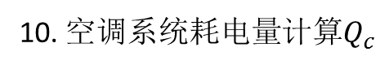

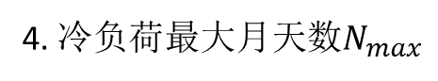



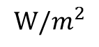

自持化光伏空调系统能量平衡计算
开始计算
请选择地点
空调系统耗电量计算
方阵面太阳辐照量计算
计算各月发电盈亏量
计算方阵输出电流、蓄电池容量、光伏方阵容量
光伏阵列最大安装容量计算
光伏空调建筑自持化判定
小工具
太阳能资源分布图
倾斜面太阳辐射量计算
陕西省西安市 北纬34.12° 东经108°
根据冷指标估算
根据各月冷负荷计算
请输入：
1. 冷指标$q$
PPT第3页和第4页分别为两种计算耗电量的方法，选择哪种则出现后面的步骤
PPT第5-12页为第二节耗电量计算部分的各步骤详细说明及应当出现的注释说明。
$$W/m^{2}$$
2. 系数$k$
3. 日空调开启时长$h$
小时
4. 冷负荷最大月天数$N_{max}$
天
5. 建筑层数$z$
层
6. 系数$k_{i}$
空调期
月
月
说明：空调期输入X-Y月，则出现X-Y月
4
10
4月
5月
6月
7月
8月
9月
10月
点击计算各月冷负荷
4月
5月
6月
7月
8月
9月
10月
7. 制冷机组COP
8. 制冷机工作电压$U$
380
$$V$$
380V不可输入，但应在输入框中显示
9. 制冷机能耗比例 $ζ$
带框的文字均为按钮类
10. 空调系统耗电量计算$Q_{c}$
进行计算

Slide 4




自持化光伏空调系统能量平衡计算
开始计算
请选择地点
空调系统耗电量计算
方阵面太阳辐照量计算
计算各月发电盈亏量
计算方阵输出电流、蓄电池容量、光伏方阵容量
光伏阵列最大安装容量计算
光伏空调建筑自持化判定
小工具
太阳能资源分布图
倾斜面太阳辐射量计算
陕西省西安市 北纬34.12° 东经108°
根据冷指标计算
根据各月冷负荷计算
1. 请输入各月冷负荷（W）
空调期
月
月
说明：空调期输入X-Y月，则出现X-Y月
4
10
4月
5月
6月
7月
8月
9月
10月
2. 制冷机组COP
3. 制冷机工作电压$U$
380
$$V$$
380V不可输入，但应在输入框中显示
4. 制冷机能耗比例 $ζ$
带框的文字均为按钮类
5. 空调系统耗电量计算$Q_{c}$
进行计算

Slide 5
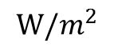

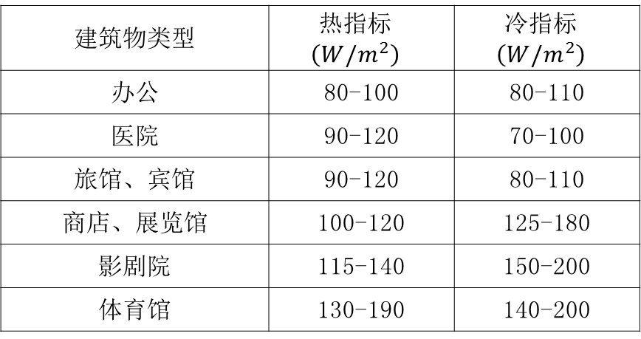
自持化光伏空调系统能量平衡计算
开始计算
请选择地点
空调系统耗电量计算
方阵面太阳辐照量计算
计算各月发电盈亏量
计算方阵输出电流、蓄电池容量、光伏方阵容量
光伏阵列最大安装容量计算
光伏空调建筑自持化判定
小工具
太阳能资源分布图
倾斜面太阳辐射量计算
陕西省西安市 北纬34.12° 东经108°
请输入：
1. 冷指标$q$
$$W/m^{2}$$
注：
建议冷指标按15K519《暖通空调设计常用数据》表5.1.2 夏、冬季空调冷热负荷指标值选取
表5.1.2 夏、冬季空调冷热负荷指标值
建筑物类型 | 热指标 $$\left(W/m^{2}\right)$$ | 冷指标 $$\left(W/m^{2}\right)$$
办公 | 80-100 | 80-110
医院 | 90-120 | 70-100
旅馆、宾馆 | 90-120 | 80-110
商店、展览馆 | 100-120 | 125-180
影剧院 | 115-140 | 150-200
体育馆 | 130-190 | 140-200

Slide 6


自持化光伏空调系统能量平衡计算
开始计算
请选择地点
空调系统耗电量计算
方阵面太阳辐照量计算
计算各月发电盈亏量
计算方阵输出电流、蓄电池容量、光伏方阵容量
光伏阵列最大安装容量计算
光伏空调建筑自持化判定
小工具
太阳能资源分布图
倾斜面太阳辐射量计算
陕西省西安市 北纬34.12° 东经108°
请输入：
注：
系数$k$为空调计算冷负荷指标折算成日平均计算冷负荷指标的系数。按空调负荷视为起始、终止值非零的正弦波，因此其平均值 0.60 ~ 0.75；
2. 系数$k$

Slide 7

自持化光伏空调系统能量平衡计算
开始计算
请选择地点
空调系统耗电量计算
方阵面太阳辐照量计算
计算各月发电盈亏量
计算方阵输出电流、蓄电池容量、光伏方阵容量
光伏阵列最大安装容量计算
光伏空调建筑自持化判定
小工具
太阳能资源分布图
倾斜面太阳辐射量计算
陕西省西安市 北纬34.12° 东经108°
请输入：
注：
住宅建筑建议取值24小时；办公建筑建议取值10小时；
3. 日空调开启时长$h$
小时

Slide 8

自持化光伏空调系统能量平衡计算
开始计算
请选择地点
空调系统耗电量计算
方阵面太阳辐照量计算
计算各月发电盈亏量
计算方阵输出电流、蓄电池容量、光伏方阵容量
光伏阵列最大安装容量计算
光伏空调建筑自持化判定
小工具
太阳能资源分布图
倾斜面太阳辐射量计算
陕西省西安市 北纬34.12° 东经108°
请输入：
注：
冷负荷最大月天数取值按当月天数；
4. 冷负荷最大月天数$N_{max}$
天

Slide 9


自持化光伏空调系统能量平衡计算
开始计算
请选择地点
空调系统耗电量计算
方阵面太阳辐照量计算
计算各月发电盈亏量
计算方阵输出电流、蓄电池容量、光伏方阵容量
光伏阵列最大安装容量计算
光伏空调建筑自持化判定
小工具
太阳能资源分布图
倾斜面太阳辐射量计算
陕西省西安市 北纬34.12° 东经108°
请输入：
注：
系数$k_{i}$为空调期各月冷负荷占最大月冷负荷的比值；
系数$k_{i}$建议取值表
4月 | 5月 | 6月 | 7月 | 8月 | 9月 | 10月
40%-70% | 50%-85% | 95%-100% | 95%-100% | 80%-100% | 60%-90% | 40%-70%
6. 系数$k_{i}$
空调期
4
月
10
月
4月
5月
6月
7月
8月
9月
10月

Slide 10
自持化光伏空调系统能量平衡计算
开始计算
请选择地点
空调系统耗电量计算
方阵面太阳辐照量计算
计算各月发电盈亏量
计算方阵输出电流、蓄电池容量、光伏方阵容量
光伏阵列最大安装容量计算
光伏空调建筑自持化判定
小工具
太阳能资源分布图
倾斜面太阳辐射量计算
陕西省西安市 北纬34.12° 东经108°
请输入：
注：
制冷机组COP取值按《公共建筑节能设计标准》GB50189-2015第4.2.10条COP限值标准；
制冷机组COP建议取值
风冷 | 水冷
活塞/涡旋/螺杆 | 活塞/涡旋 | 螺杆 | 离心
COP | COP | COP | COP
2.9 | 4.4 | 5.3 | 5.7
7. 制冷机组COP

Slide 11


自持化光伏空调系统能量平衡计算
开始计算
请选择地点
空调系统耗电量计算
方阵面太阳辐照量计算
计算各月发电盈亏量
计算方阵输出电流、蓄电池容量、光伏方阵容量
光伏阵列最大安装容量计算
光伏空调建筑自持化判定
小工具
太阳能资源分布图
倾斜面太阳辐射量计算
陕西省西安市 北纬34.12° 东经108°
请输入：
注：
考虑由水泵和风机组成的输配系统以及末端风机盘管耗电量的存在，系数$ζ$为制冷机组能耗占整个空调系统能耗的比例。建议取值≥0.4；
9. 制冷机能耗比例 $ζ$

Slide 12
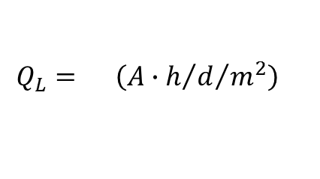
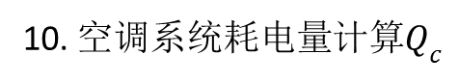


自持化光伏空调系统能量平衡计算
开始计算
请选择地点
空调系统耗电量计算
方阵面太阳辐照量计算
计算各月发电盈亏量
计算方阵输出电流、蓄电池容量、光伏方阵容量
光伏阵列最大安装容量计算
光伏空调建筑自持化判定
小工具
太阳能资源分布图
倾斜面太阳辐射量计算
陕西省西安市 北纬34.12° 东经108°
请输入：
单位建筑基底面积空调系统耗电量$Q_{c}$ $\left(A∙h/m^{2}\right)$
耗电量$Q_{c}$ $\left(A∙h/m^{2}\right)$
10. 空调系统耗电量计算$Q_{c}$
月份
进行计算
单位建筑基底面积空调系统年日均耗电量$Q_{L}$：
$$Q_{L}= \left(A∙{h/d}/{m^{2}}\right)$$
NEXT

Slide 13


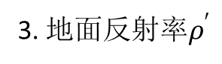
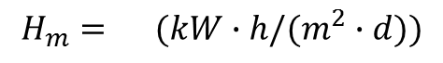


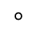

自持化光伏空调系统能量平衡计算
开始计算
请选择地点
空调系统耗电量计算
方阵面太阳辐照量计算
计算各月发电盈亏量
计算方阵输出电流、蓄电池容量、光伏方阵容量
光伏阵列最大安装容量计算
光伏空调建筑自持化判定
小工具
太阳能资源分布图
倾斜面太阳辐射量计算
陕西省西安市 北纬34.12° 东经108°
请输入：
1. 倾斜面倾角$β$
$$°$$
若为坡屋面请输入屋面倾角
2. 倾斜面方位角$γ$
$$°$$
3. 地面反射率$ρ^{′}$
点击计算倾斜面太阳辐照量$H_{t}$ $\left(kW∙h/(m^{2}∙d)\right)$
倾斜面太阳辐照量 $H_{t}$ $\left(kW∙h/(m^{2}∙d)\right)$ 倾角$β={15}^{°}$
月份 | 1月 | 2月 | 3月 | 4月 | 5月 | 6月 | 7月 | 8月 | 9月 | 10月 | 11月 | 12月
平均太阳总辐照量$H_{t}$ | 6.15 | 6.15 | 6.15 | 6.15 | 6.15 | 6.15 | 6.15 | 6.15 | 6.15 | 6.15 | 6.15 | 6.15
全年平均太阳日总辐照量$H_{m}(kW∙h/(m^{2}∙d))$
$$H_{m}= (kW∙h/(m^{2}∙d))$$
NEXT

Slide 14
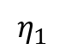


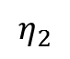
自持化光伏空调系统能量平衡计算
开始计算
请选择地点
空调系统耗电量计算
方阵面太阳辐照量计算
计算各月发电盈亏量
计算方阵输出电流、蓄电池容量、光伏方阵容量
光伏阵列最大安装容量计算
光伏空调建筑自持化判定
小工具
太阳能资源分布图
倾斜面太阳辐射量计算
陕西省西安市 北纬34.12° 东经108°
请输入：
注：$η_{1}$为从方阵到蓄电池输入回路效率，包括方阵面上的灰尘遮蔽损失、性能失配、组件老化损失、防反充二极管及线路损耗、蓄电池充电效率等；$η_{2}$为由蓄电池到负载的输出回路效率，包括蓄电池放电效率、控制器和逆变器的效率及线路损耗等。建议$η_{1}$取0.9，$η_{2}$取0.9.
效率$η_{1}$、$η_{2}$
$$η_{1}$$
0.9
$$η_{2}$$
0.9
开始计算各月发电盈亏量

Slide 15


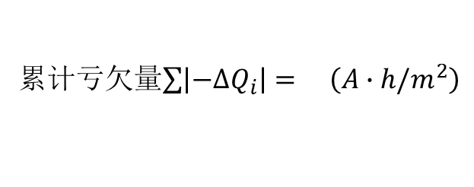



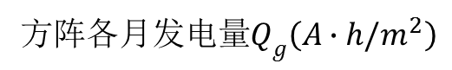
自持化光伏空调系统能量平衡计算
开始计算
请选择地点
空调系统耗电量计算
方阵面太阳辐照量计算
计算各月发电盈亏量
计算方阵输出电流、蓄电池容量、光伏方阵容量
光伏阵列最大安装容量计算
光伏空调建筑自持化判定
小工具
太阳能资源分布图
倾斜面太阳辐射量计算
陕西省西安市 北纬34.12° 东经108°
请输入：
效率$η_{1}$、$η_{2}$
$$η_{1}$$
0.9
$$η_{2}$$
0.9
开始计算各月发电盈亏量
方阵输出的最小电流$I_{min}= A/m^{2}$
方阵输出的最大电流$I_{max}= A/m^{2}$
方阵输出的实际电流$I= A/m^{2}$
方阵各月发电量$Q_{g}\left(A∙h/m^{2}\right)$
月份 | 1月 | 2月 | 3月 | 4月 | 5月 | 6月 | 7月 | 8月 | 9月 | 10月 | 11月 | 12月
方阵各月发电量$Q_{g}$ | 6.15 | 6.15 | 6.15 | 6.15 | 6.15 | 6.15 | 6.15 | 6.15 | 6.15 | 6.15 | 6.15 | 6.15
方阵各月发电盈亏量$∆Q\left(A∙h/m^{2}\right)$
月份 | 1月 | 2月 | 3月 | 4月 | 5月 | 6月 | 7月 | 8月 | 9月 | 10月 | 11月 | 12月
方阵各月发电量$Q_{g}$ | 6.15 | 6.15 | 6.15 | 6.15 | 6.15 | 6.15 | 6.15 | 6.15 | 6.15 | 6.15 | 6.15 | 6.15
累计亏欠量$\sum{\left|−∆Q_{i}\right|}= \left(A∙h/m^{2}\right)$
当出现1个月份$ΔQ<0$，则累计亏欠量为该月亏欠量；当出现2个及以上连续亏欠月份，则累计亏欠量为该连续月份亏欠量之和；当出现2个及以上不连续亏欠期，则累计亏欠量为不连续亏欠期中各亏欠期亏欠量之和最大的值，其中亏欠期的计算原则为：若两个不连续亏欠期之间的$∆Q_{i}$为正的月份的盈余量之和大于前一个亏欠期亏欠量，则两个亏欠期分开计算；若两个不连续亏欠期之间的$∆Q_{i}$为正的月份的盈余量之和小于前一个亏欠期亏欠量，则两个亏欠期合并为一个亏欠期，其亏欠量应扣除盈余量部分；
NEXT

Slide 16




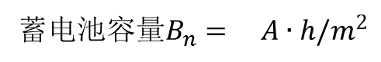








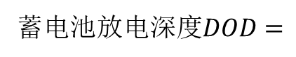
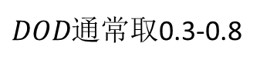
自持化光伏空调系统能量平衡计算
开始计算
请选择地点
空调系统耗电量计算
方阵面太阳辐照量计算
计算各月发电盈亏量
计算方阵输出电流、蓄电池容量、光伏方阵容量
光伏阵列最大安装容量计算
光伏空调建筑自持化判定
小工具
太阳能资源分布图
倾斜面太阳辐射量计算
陕西省西安市 北纬34.12° 东经108°
1. 请确定屋面类型
平屋面
坡屋面
2. 请输入蓄电池维持天数$n$
天
计算方阵输出电流$I_{m}$
平屋面：
计算方阵最佳倾角$β_{opt}= °$
方阵输出电流$I_{m}= A$
坡屋面：
方阵倾角不变$β= °$
方阵输出电流$I_{m}= A$
4. 请输入：
蓄电池放电深度$DOD=$
$DOD$通常取0.3-0.8
安全系数$μ=$
$μ$通常取1.05-1.3
蓄电池充电电压$U_{b}=U×1.2= V$
防反充二极管及线路等的电压降$U_{d}=$
1
$$V$$
$U_{d}$取为1
开始计算蓄电池容量$B_{n}$和方阵容量$P_{n}$
蓄电池容量$B_{n}= A∙h/m^{2}$
方阵容量$P_{n}= W/m^{2}$
NEXT

Slide 17
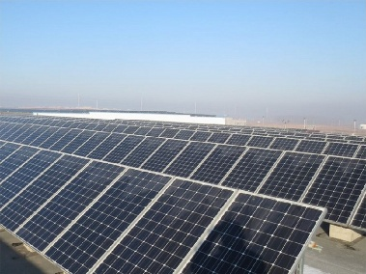
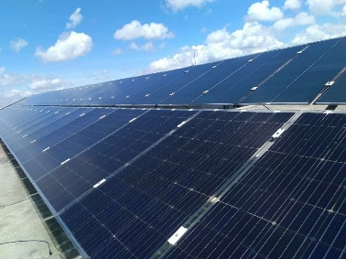

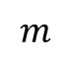

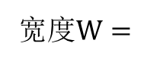
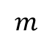
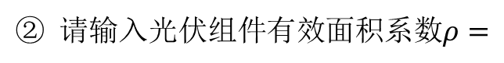
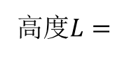


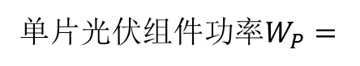

自持化光伏空调系统能量平衡计算
开始计算
请选择地点
空调系统耗电量计算
方阵面太阳辐照量计算
计算各月发电盈亏量
计算方阵输出电流、蓄电池容量、光伏方阵容量
光伏阵列最大安装容量计算
光伏空调建筑自持化判定
小工具
太阳能资源分布图
倾斜面太阳辐射量计算
陕西省西安市 北纬34.12° 东经108°
1. 请选择光伏组件屋面安装方式
平屋面倾斜支架安装
平屋面平行架空安装
平屋面平铺安装
2. 光伏阵列最大安装容量计算
请输入光伏组件参数
高度$L=$
$$m$$
宽度$W=$
$$m$$
单片光伏组件功率$W_{P}=$
$$W$$
请输入光伏组件有效面积系数$ρ=$
0.9
$ρ$为光伏组件有效面积系数，是考虑屋面检修疏散通道占用屋面面积，且屋面不能完全安装光伏组件时的系数；考虑平屋面倾斜支架安装光伏方阵前后间距可作为检修疏散通道，因此$ρ$取0.9；
开始计算
光伏阵列前后排间距$D= m$
屋面光伏组件间距系数$γ=$
系数$γ$是考虑方阵前后排间的屋面面积无法使用
光伏阵列最大安装容量$P_{m}= W/m^{2}$

Slide 18

自持化光伏空调系统能量平衡计算
开始计算
请选择地点
空调系统耗电量计算
方阵面太阳辐照量计算
计算各月发电盈亏量
计算方阵输出电流、蓄电池容量、光伏方阵容量
光伏阵列最大安装容量计算
光伏空调建筑自持化判定
小工具
太阳能资源分布图
倾斜面太阳辐射量计算
陕西省西安市 北纬34.12° 东经108°
1. 请选择光伏组件屋面安装方式
平屋面倾斜支架安装
平屋面平行架空安装
平屋面平铺安装
2. 光伏阵列最大安装容量计算
请输入光伏组件参数
高度$L=$
$$m$$
宽度$W=$
$$m$$
单片光伏组件功率$W_{P}=$
$$W$$
请输入光伏组件有效面积系数$ρ=$
0.9
考虑平屋面平行架空安装检修疏散通道可在架空层完成，因此$ρ$取0.9；
开始计算
光伏阵列最大安装容量$P_{m}= W/m^{2}$

Slide 19
自持化光伏空调系统能量平衡计算
开始计算
请选择地点
空调系统耗电量计算
方阵面太阳辐照量计算
计算各月发电盈亏量
计算方阵输出电流、蓄电池容量、光伏方阵容量
光伏阵列最大安装容量计算
光伏空调建筑自持化判定
小工具
太阳能资源分布图
倾斜面太阳辐射量计算
陕西省西安市 北纬34.12° 东经108°
1. 请选择光伏组件屋面安装方式
平屋面倾斜支架安装
平屋面平行架空安装
平屋面平铺安装
2. 光伏阵列最大安装容量计算
请输入光伏组件参数
高度$L=$
$$m$$
宽度$W=$
$$m$$
单片光伏组件功率$W_{P}=$
$$W$$
请输入光伏组件有效面积系数$ρ=$
0.8
考虑平屋面平铺安装需设置检修疏散通道，因此$ρ$取0.8；
开始计算
光伏阵列最大安装容量$P_{m}= W/m^{2}$

Slide 20

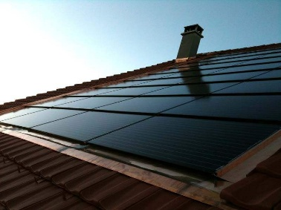
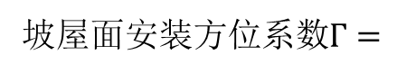

自持化光伏空调系统能量平衡计算
开始计算
请选择地点
空调系统耗电量计算
方阵面太阳辐照量计算
计算各月发电盈亏量
计算方阵输出电流、蓄电池容量、光伏方阵容量
光伏阵列最大安装容量计算
光伏空调建筑自持化判定
小工具
太阳能资源分布图
倾斜面太阳辐射量计算
陕西省西安市 北纬34.12° 东经108°
1. 请选择光伏组件屋面安装方式
坡屋面平行架空安装
坡屋面顺坡镶嵌安装
2. 光伏阵列最大安装容量计算
请输入光伏组件参数
高度$L=$
$$m$$
宽度$W=$
$$m$$
单片光伏组件功率$W_{P}=$
$$W$$
请输入光伏组件有效面积系数$ρ=$
0.9
坡屋面安装方位系数$Γ=$
考虑坡屋面平行架空安装需设置检修疏散通道，因此$ρ$取0.9； $Γ$为坡屋面上安装光伏板的某朝向屋面占总坡屋面面积的比例
开始计算
光伏阵列最大安装容量$P_{m}= W/m^{2}$
NEXT

Slide 21
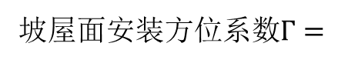

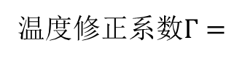
自持化光伏空调系统能量平衡计算
开始计算
请选择地点
空调系统耗电量计算
方阵面太阳辐照量计算
计算各月发电盈亏量
计算方阵输出电流、蓄电池容量、光伏方阵容量
光伏阵列最大安装容量计算
光伏空调建筑自持化判定
小工具
太阳能资源分布图
倾斜面太阳辐射量计算
陕西省西安市 北纬34.12° 东经108°
1. 请选择光伏组件屋面安装方式
坡屋面平行架空安装
坡屋面顺坡镶嵌安装
2. 光伏阵列最大安装容量计算
请输入光伏组件参数
高度$L=$
$$m$$
宽度$W=$
$$m$$
单片光伏组件功率$W_{P}=$
$$W$$
请输入光伏组件有效面积系数$ρ=$
0.9
坡屋面安装方位系数$Γ=$
温度修正系数$Γ=$
0.9
考虑坡屋面平行架空安装需设置检修疏散通道，因此$ρ$取0.9； $Γ$为坡屋面上安装光伏板的某朝向屋面占总坡屋面面积的比例；$μ$为温度修正系数，是考虑坡屋面顺坡镶嵌安装光伏板背板通风散热不好对光伏组件效率的影响，取0.9；
开始计算
光伏阵列最大安装容量$P_{m}= W/m^{2}$
NEXT

Slide 22
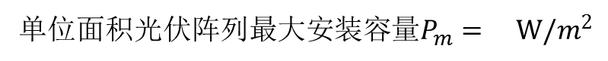





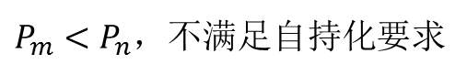


自持化光伏空调系统能量平衡计算
开始计算
请选择地点
空调系统耗电量计算
方阵面太阳辐照量计算
计算各月发电盈亏量
计算方阵输出电流、蓄电池容量、光伏方阵容量
光伏阵列最大安装容量计算
光伏空调建筑自持化判定
小工具
太阳能资源分布图
倾斜面太阳辐射量计算
陕西省西安市 北纬34.12° 东经108°
建筑层数：1层 屋面形式：平屋面
制冷机组COP=1.5 蓄电池维持天数$n=$
光伏方阵安装方式：平屋面平铺安装 光伏方阵倾角$β=$
曲线图1：单位面积光伏方阵容量
纵坐标为方阵容量$P_{n}\left(W/m^{2}\right)$
横坐标为冷指标$q\left(W/m^{2}\right)$,从50-200.
曲线图2：单位面积蓄电池容量
纵坐标为蓄电池容量$B_{n}\left(A∙h/m^{2} \right)$
横坐标为冷指标$q\left(W/m^{2}\right)$,从50-200.
冷指标$q= W/m^{2}$时：
单位面积蓄电池容量$B_{n}= A∙h/m^{2}$
单位面积方阵容量$P_{n}= W/m^{2}$
单位面积光伏阵列最大安装容量$P_{m}= W/m^{2}$
$P_{m}>P_{n}$，满足自持化要求
$P_{m}<P_{n}$，不满足自持化要求

Slide 23
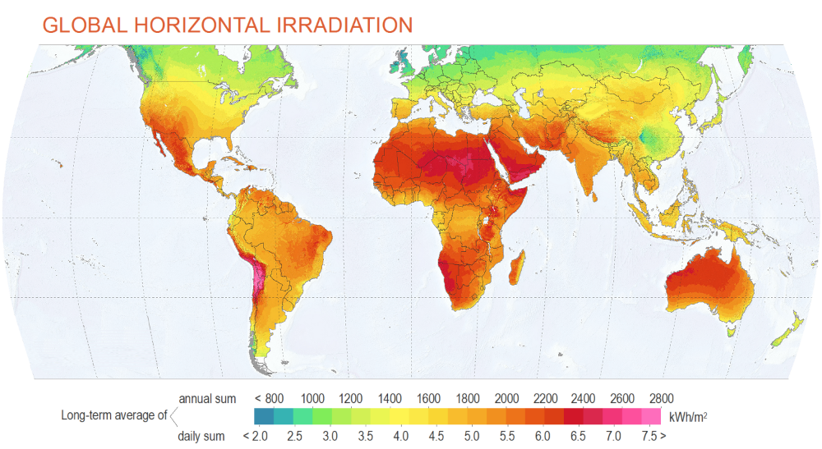
自持化光伏空调系统能量平衡计算
开始计算
请选择地点
空调系统耗电量计算
方阵面太阳辐照量计算
计算各月发电盈亏量
计算方阵输出电流、蓄电池容量、光伏方阵容量
光伏阵列最大安装容量计算
光伏空调建筑自持化判定
小工具
太阳能资源分布图
倾斜面太阳辐射量计算
太阳能资源分布图
世界
亚洲
中国

Slide 24
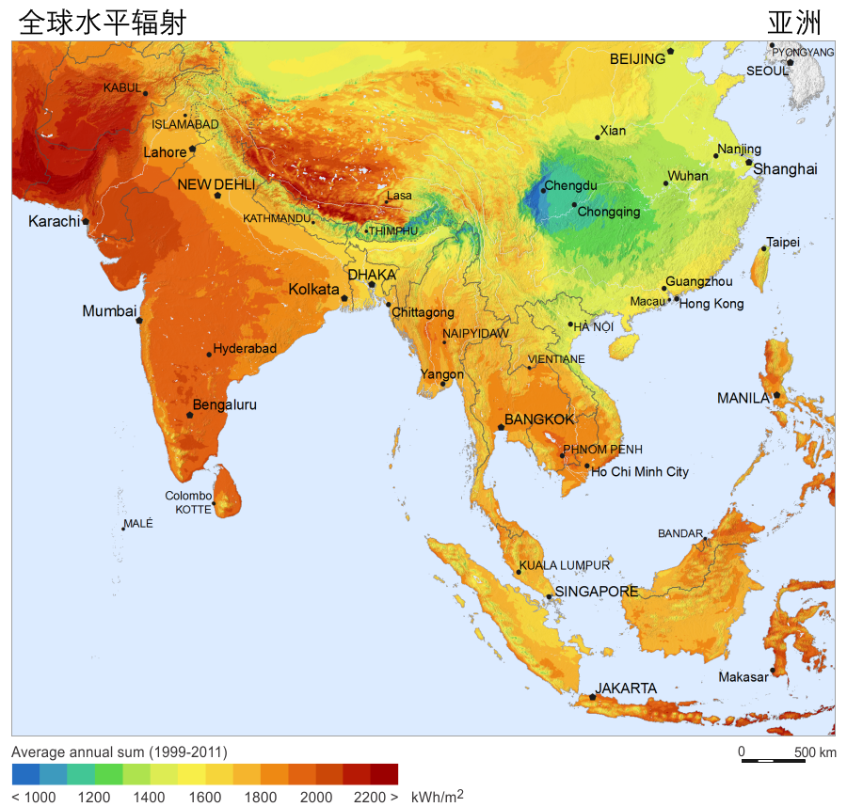
自持化光伏空调系统能量平衡计算
开始计算
请选择地点
空调系统耗电量计算
方阵面太阳辐照量计算
计算各月发电盈亏量
计算方阵输出电流、蓄电池容量、光伏方阵容量
光伏阵列最大安装容量计算
光伏空调建筑自持化判定
小工具
太阳能资源分布图
倾斜面太阳辐射量计算
太阳能资源分布图
世界
亚洲
中国

Slide 25
自持化光伏空调系统能量平衡计算
开始计算
请选择地点
空调系统耗电量计算
方阵面太阳辐照量计算
计算各月发电盈亏量
计算方阵输出电流、蓄电池容量、光伏方阵容量
光伏阵列最大安装容量计算
光伏空调建筑自持化判定
小工具
太阳能资源分布图
倾斜面太阳辐射量计算
太阳能资源分布图
世界
亚洲
中国

Slide 26
自持化光伏空调系统能量平衡计算
开始计算
请选择地点
空调系统耗电量计算
方阵面太阳辐照量计算
计算各月发电盈亏量
计算方阵输出电流、蓄电池容量、光伏方阵容量
光伏阵列最大安装容量计算
光伏空调建筑自持化判定
小工具
太阳能资源分布图
倾斜面太阳辐射量计算
省份：
城市：
经度：
纬度：
请输入：
1. 倾斜面倾角$β$
$$°$$
2. 倾斜面方位角$γ$
$$°$$
3. 地面反射率$ρ^{′}$
点击计算倾斜面太阳辐照量$H_{t}$ $\left(kW∙h/(m^{2}∙d)\right)$
倾斜面太阳辐照量 $H_{t}$ $\left(kW∙h/(m^{2}∙d)\right)$ 倾角$β={15}^{°}$
月份 | 1月 | 2月 | 3月 | 4月 | 5月 | 6月 | 7月 | 8月 | 9月 | 10月 | 11月 | 12月
平均太阳总辐照量$H_{t}$ | 6.15 | 6.15 | 6.15 | 6.15 | 6.15 | 6.15 | 6.15 | 6.15 | 6.15 | 6.15 | 6.15 | 6.15
全年平均太阳日总辐照量$H_{m}(kW∙h/(m^{2}∙d))$
$$H_{m}= (kW∙h/(m^{2}∙d))$$

